Slide 1
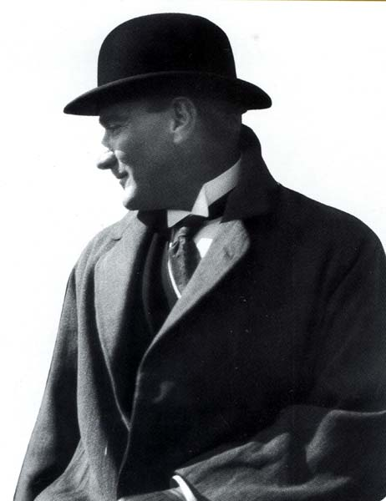
Anasayfa
Atatürk, kurduğu devletin bağımsız, demokratik ve çağdaş olabilmesi için birtakım ilkeler ortaya koymuştur.
Bu İlkeler;
Cumhuriyetçilik
Milliyetçilik
Halkçılık
Devletçilik
Laiklik
İnkılapçılık

Slide 2
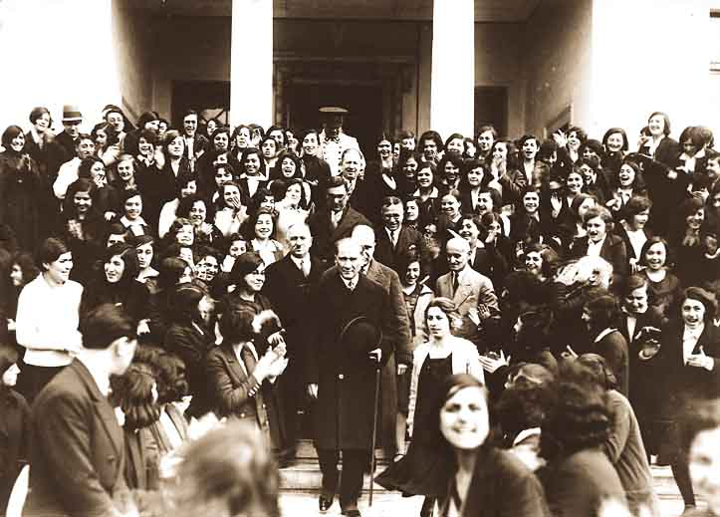
Cumhuriyetçilik
Cumhuriyetçilik ilkesi, halkın yönetime katılmasını ve devletin
cumhuriyet ile yönetilmesini öngörür.

Slide 3
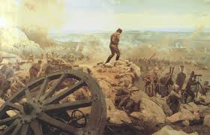
Milliyetçilik
Ülkemiz sınırları içinde yaşayan topluluğa millet denir. Milliyetçilik;
kendini aynı milletin üyeleri sayan kişilerin o milleti yüceltme istekleridir.

Slide 4
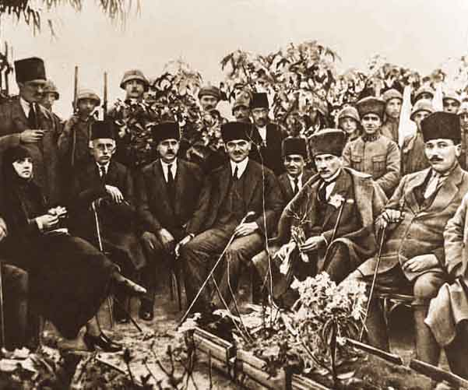
Halkçılık
Bir ülkede oturan ve o ülkeyi yurt bilen insanlara halk denir. Halkçılık halkımızın devlet yönetimine katılmasıdır.

Slide 5
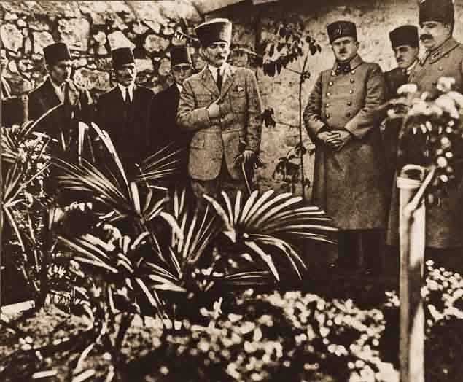
Devletçilik
Devletin ekonomik hayatımızı yönlendirmesi, planlamasıdır.

Slide 6
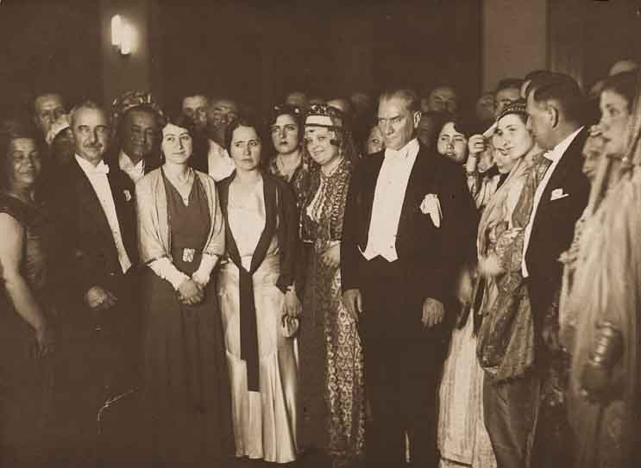
Laiklik
Din ve devlet işlerinin birbirinden ayrılmasıdır.

Slide 7
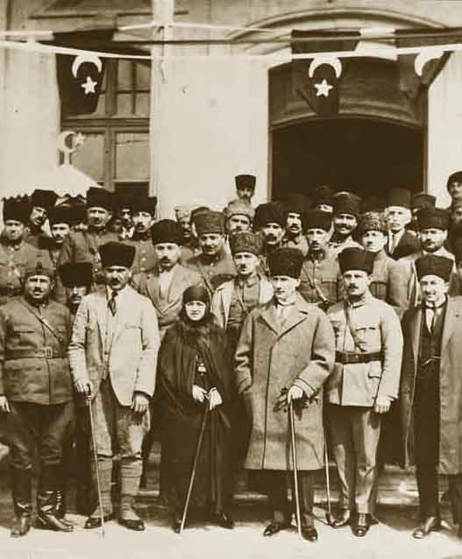
İnkilapçılık
Yenilenmeye açık olmak, Sürekli olarak çağdaşlaşmak, Uygar düşünmek ve uygar yaşamak, devletçilik ilkelerindendir.

